Slide 1
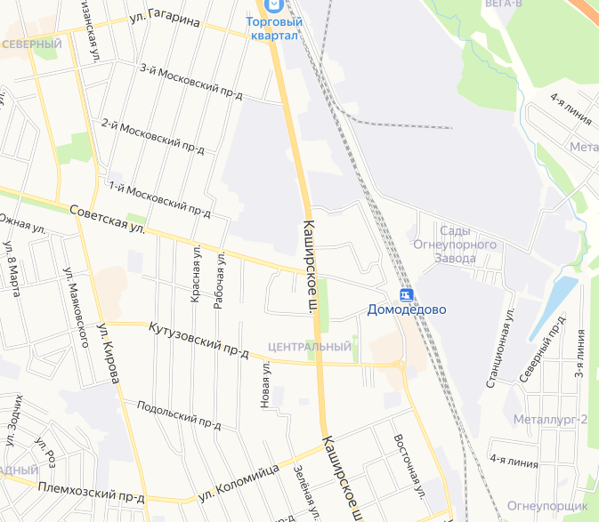
СХЕМА
временного ограничения движения транспортных средств на автомобильных дорогах в
г. Домодедово 9 мая 2021 года
«Утверждено»
постановлением администрации
городского округа Домодедово
от «30» 04.2021 г. № 961

